Slide 1
«ВОСПИТАНИЕ БЕЗ НАСИЛИЯ»
Круглый стол

Slide 2
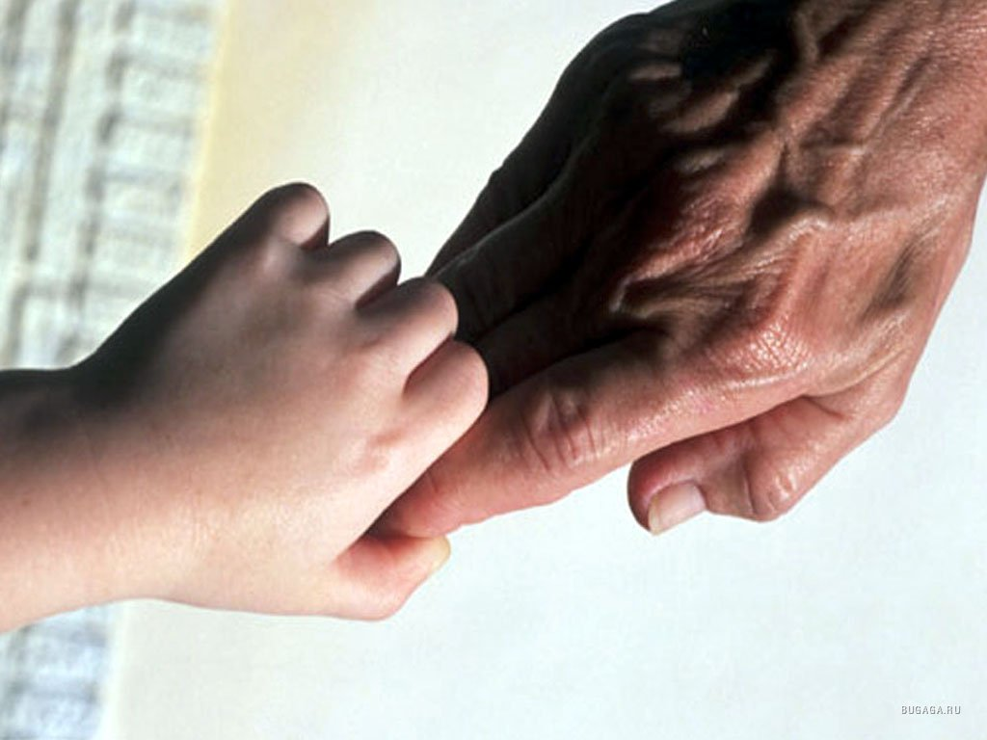

Slide 3
Детям очень важно то, что вы чувствуете по отношению к ним - любовь или ненависть, и как вы это чувство проявляете

Slide 4
Родителями быть нелегко, но плохо, если нелегко от этого нашим детям.

Slide 5
Не кричите на детей

Slide 6
Сфера взаимоотношений Взрослого и Ребёнка

Slide 7
Выразить согласие или несогласие с высказанной мыслью о методах воспитания
Когда ребёнок виновен, беседую с ним наедине, не выясняю отношения при посторонних. (Да, нет).
Сопереживаю, сочувствую своему провинившемуся ребёнку, прощаю его, верю в него. (Да, нет).
Ни разу не кричал(а), не наказывал(а) ребёнка. (Да, нет).
Не оставляю без наказания ни одного плохого поступка. (Да, нет).
Единственное, что действует на моего ребёнка - строгое наказание. (Да, нет).
Если только возможно, стараюсь не наказывать ребёнка. (Да, нет).
Хвалю ребёнка за каждый успех, наедине и при посторонних. (Да, нет)
Когда я в хорошем настроении, нередко прощаю ребёнку то, за что в дру­гое время наказал(а) бы. (Да, нет).
Нередко бывает так: я наказываю ребёнка, а муж (жена) тут же начинает упрекать меня в излишней строгости и утешать его (Да, нет).
Решение о наказании принимаю только после того, как успокоюсь и вы­ясню позицию ребёнка. (Да, нет).

Slide 8
.

Slide 10
Социально-психолого-педагогическое сопровождение

Slide 11
Берегите своих детей

